Slide 1
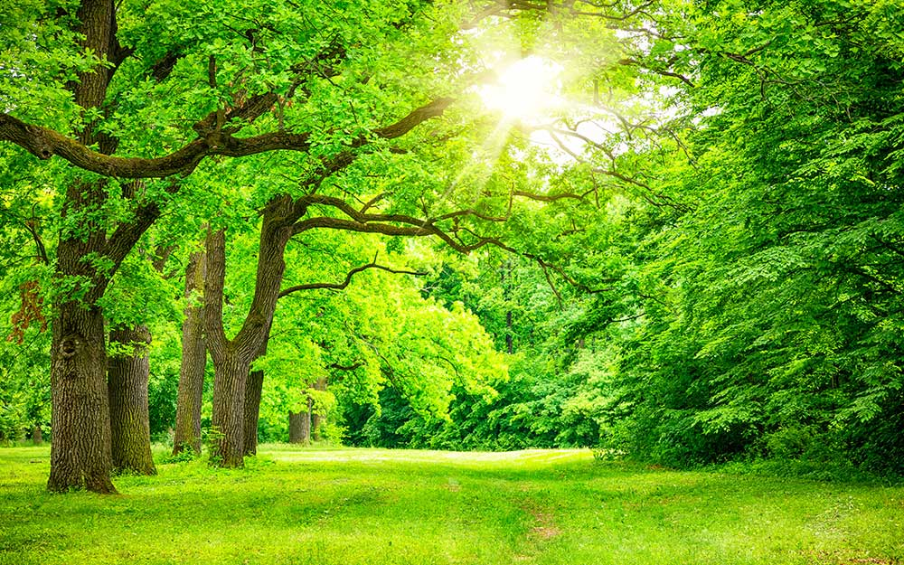
در یک روز زیبای آفتابی نیلوفر و حنانه با خانواده به جنگل آمدند
و بازی کردند.

Slide 2
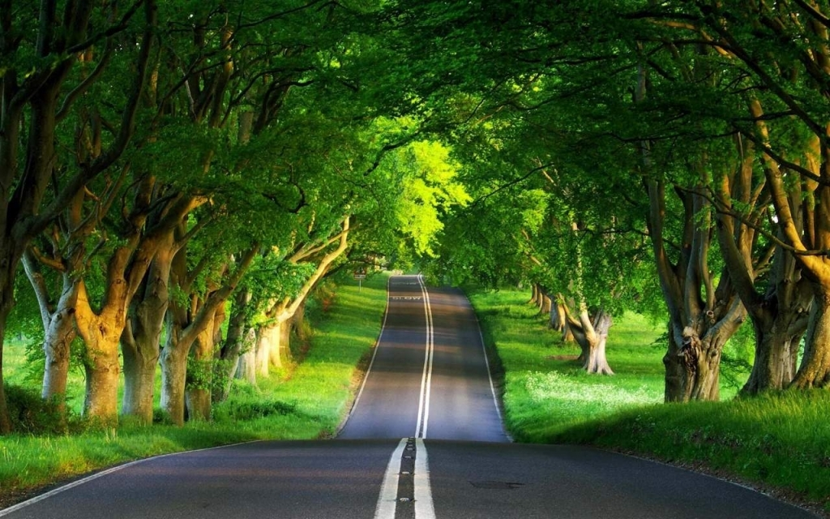
سپس آن ها به خانه برگشتند

Slide 3
ناگهان صدای اذان مسجد به صدا در آمد.
نیلوفر و حنانه رفتند تا وضو بگیرند و نماز بخوانند

Slide 4
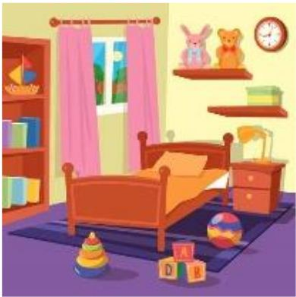
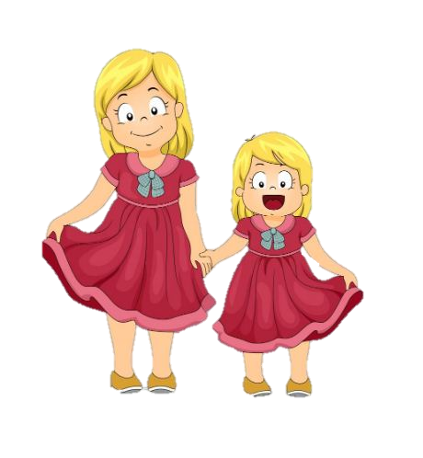
سپس وقتی به خانه رسیدند حنانه به نیلوفر جایزه خوشگلی به خاطر نماز خوندنش داد.

